Slide 1
ORIENTACION JUVENIL Y PROFESIONAL IV

Slide 2

UNIDAD I
PROFESION Y PROFESIONALISMO
Caracteriza al ser profesional para su inserción y ejercicio laboral.

Slide 3
Rap 1 : Identifica las características actuales del profesionalismo para ejercerlas en su ejercicio laboral
Rap 2 : Asume una postura profesional que le permita insertarse en el mercado laboral

Slide 4



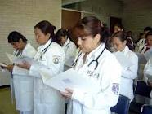
Profesión
Empleo ,oficio o actividad que se realiza a cambio de un salario
Una profesión tiene códigos ,pautas credos , juramentos ,declaraciones de compromiso , etc.

Slide 5
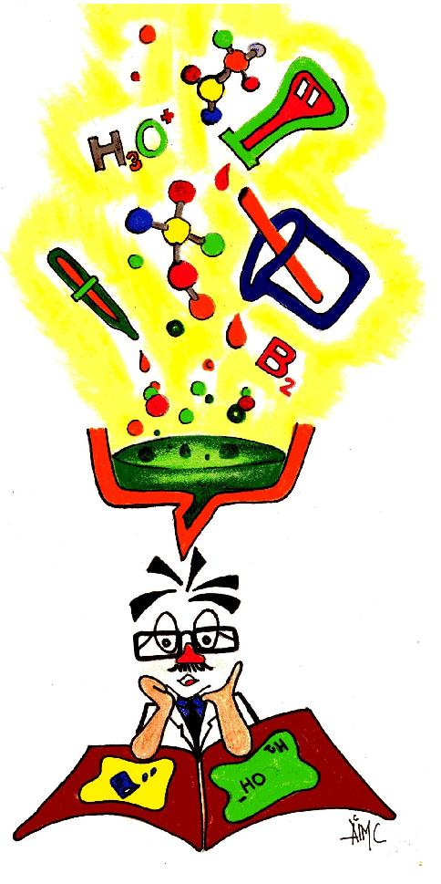






Los profesionales gestionan conocimientos que han recopilado estudiando en las universidades u otras instituciones.

Slide 6
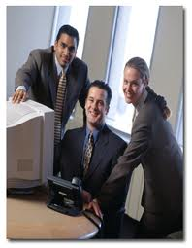

Los profesionales proporciona servicios o elaboran bienes garantizando una calidad.
Actuar con profesionalismo requiere de un desempeño profesional ético responsable.

Slide 7
Características del profesional
Dominio del conocimiento teórico (expertos)
Aplicación del conocimiento teórico para la practica
Capacidad para crear conocimiento
Compromiso de aprendizaje continuo
Interés hacia la comunidad y/o el público
Entusiasmo y compromiso
Autocontrol de su comportamiento
Son gobernados por un código de ética

Slide 8
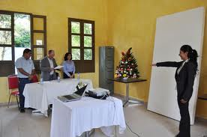
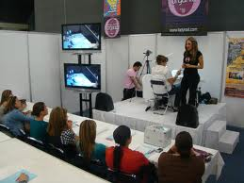
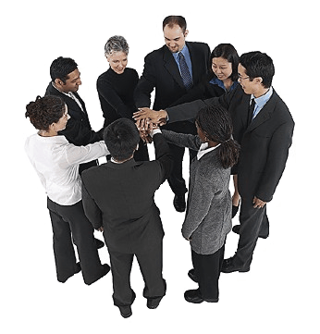
Características de un profesional
Tiene conocimientos especializados basados en una preparación muy amplia
Tiene certificación y licencias para practicar su profesión
Participa en cursos de formación y desarrollo de habilidades
Acepta las responsabilidades
Tiene sentido de propiedad de su trabajo (orgullo en todo lo que hacen.
Mantienen un espíritu de trabajo colectivo y fuera de la organización
Conserva altos estándares de ética e integridad
Sostiene un alto nivel de rendimiento. Están decididos a hacer lo correcto y bien.

Slide 9

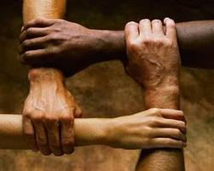
SEIS CARACTERISTICAS DE UNA PROFESION
Estilo Ético:
Estilo Altruista
Trata honestamente con los demás.
Mantiene confidencialidad profesional
Reconoce los prejuicios y tiene una actitud profesional en su acción
No comenta sobre las habilidades personales que no tiene.
Es honesto en la calificación de si mismo.
Se comporta de forma desinteresada
Muestra respeto por los demás
Muestra una actitud positiva hacia los compañeros de trabajo , los niños ,adultos y miembros de su comunidad.
Muestra que los motivos para la practica profesional no son egoístas.

Slide 10

Estilo Responsable
Estilo Teórico
Promete solo lo que puede hacer
*Sigue con sus compromisos
*Entrega a tiempo
*Sin culpa dice que no
*Es responsable de sus propias acciones.
Apoya los principios básicos de la profesión
*Desarrolla una filosofía buena para la practica profesional
Piensa antes de actuar
*Toma decisiones con base en las posibilidades
*Considera el mejor interés del cliente.
Evalúa su práctica profesional
*Se enfrenta a las diferencias entre las intenciones y las acciones
Practica el pensamiento crítico
Muestra aprecio por los estudios académicos ,la investigación y la teoría.
Presenta los fundamentos teóricos de las ideas y las acciones.
Evalúa su propia practica profesional a la luz de las nuevas condiciones y conocimientos.

Slide 11
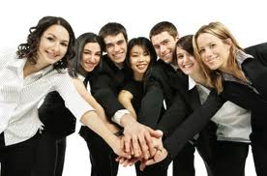

Estilo Comprometido
Estilo Intelectual
Pasa el tiempo trabajando más allá del deber
Se identifica con la profesión, no importa si se le critica o elogia.
Articula la filosofía de la profesión y la práctica de esta
Lee revistas actuales
*Se mantiene al tanto de los avances técnicos.
*Lee sobre las profesiones y especialidades relacionadas.
Interactúa con sus colegas para obtener nuevas perspectivas.
*Participa en conferencias
*Toma cursos regularmente
Se esfuerza a la auto mejora
*Desarrolla habilidades de desempeño.

Slide 12

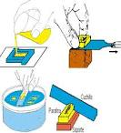

Competencias profesionales
Capacidades conceptuales: Conforman el saber profesional.
Capacidades procedimentales: Conforman el saber-hacer profesional.
Capacidades actitudinales: Conforman el saber ser profesional

Slide 13


Lo que puedes incluir en tu Perfil profesional es:
Perfil profesional
Al definir el perfil profesional sentamos las características fundamentales que debe poseer la persona que ocupe el puesto.
Habitualmente se distingue entre:
Requerimientos básicos o fundamentales
Requerimientos adicionales o complementarios
Una declaración de colocación de una sola línea sobre ti.
Una expresión para llamar la atención sobre los beneficios, valores y experiencia.
Habilidades primarias , transferibles y relevantes
Habilidades secundarias.

Slide 14
UNIDAD II
MERCADO LABORAL
Aplica los diferentes mecanismos para la búsqueda de empleo de acuerdo a las exigencias actuales del mercado laboral.

Slide 15
Rap 1: Identifica la oferta laboral mediante la revisión de distintas fuentes de información.
Rap 2: Utiliza estrategias para la solicitud de empleo de acuerdo a las exigencias actuales del mercado laboral.

Slide 16
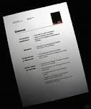
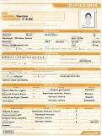
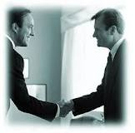
¿ Que debemos tomar en cuenta cuando solicitamos empleo?
Es importante reconocer que la comunicación forma parte importante de este proceso de búsqueda de empleo por lo que es necesario abordar el tema de la comunicación , los tipos y estilos que existen.
Así mismo es imprescindible conocer lo que es el Curriculum Vitae, la Solicitud de Empleo y la importancia de la Entrevista Laboral. Por ello es necesario realizar una serie de sugerencias para él o ella que le brindaran herramientas valiosas al momento de insertarse al mercado de trabajo.

Slide 17
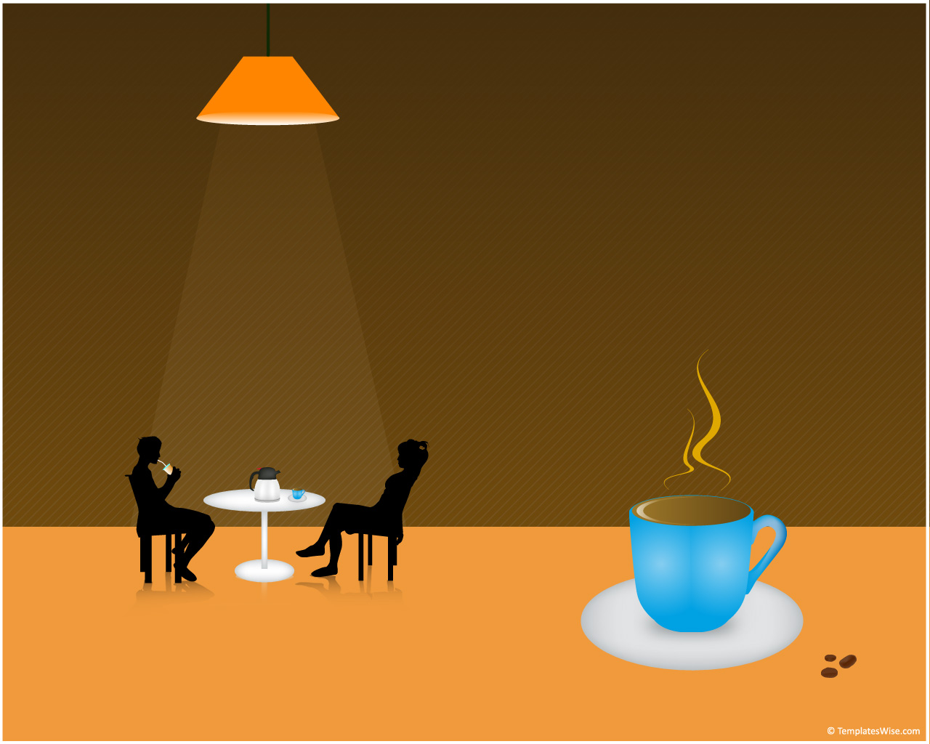

Comunicación

Slide 18



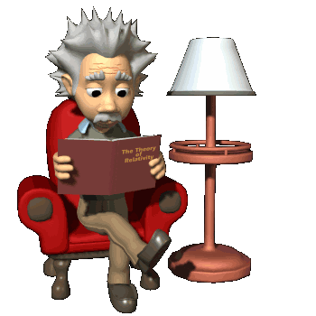
Comunicación
Creo que la comunicación puede existir sólo cuando los hombres son diferentes unos de otros, cuando hay que pasar una cosa de uno a otro…
La comunicación empieza cuando existen personas distintas que pueden rechazarse o aceptarse.
FERNANDO SAVATER
(El arte de vivir)

Slide 19

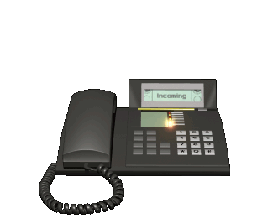

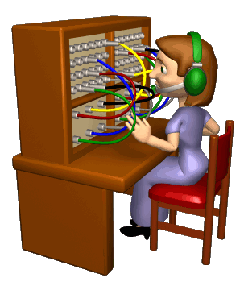
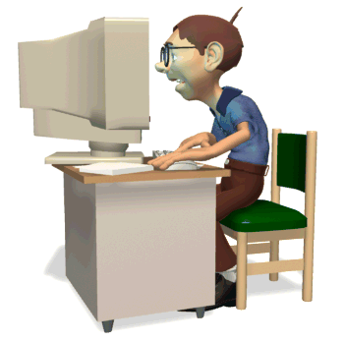
Vivimos en un mundo de comunicación…
La comunicación ha sido, desde que el hombre existe en la tierra, motivo de desarrollo del ser humano, por lo tanto, no podemos, en esta época de avances tecnológicos y cibernéticos, estar alejados de ella.

Slide 20

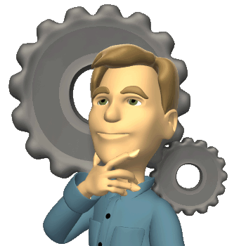



Conocer algunos elementos básicos de la comunicación que nos ayuden a abrirnos hacia el medio laboral, puede ser un instrumento valioso para nuestro crecimiento personal.
  Los ciclos de avances tecnológicos han obligado a que el hombre tenga escaso contacto físico, creando en los individuos una enorme inseguridad para entablar comunicaciones interpersonales.

Slide 21

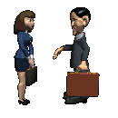
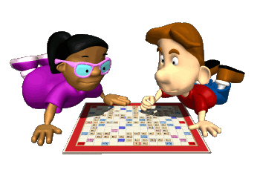

La comunicación nos aporta materia prima para desarrollar habilidad en ir y venir de nuestra existencia y conseguir nuestro objetivo:
Venderme yo mismo(a)
Somos vendedores:
En nuestra infancia, queriendo convencer a mamá que nos deje jugar o ver televisión
Al pedir aumento, al papá o al jefe, de una mesada o un sueldo

Slide 22
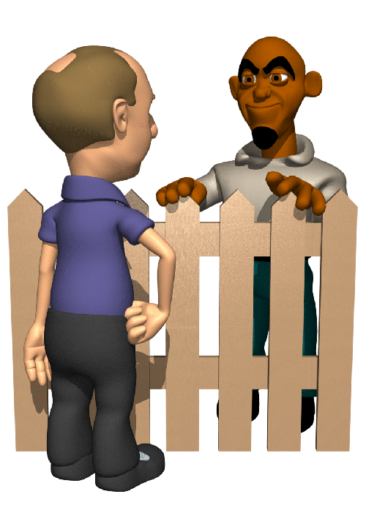
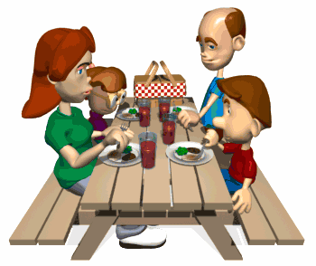
La comunicación nos ayudará a conocer a nuestro interlocutor, ya que involucra de lleno las personalidades de quienes interactúan pues no se puede separa a la persona de su forma de comunicarse.
Todos y cada uno de los seres humanos hemos venido a la vida en el seno de una familia. Nuestro origen fue una comunicación biológica.

Slide 23
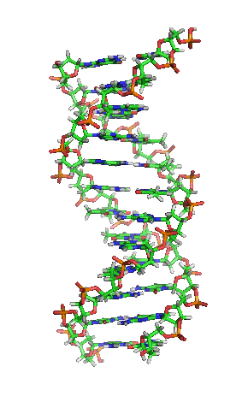
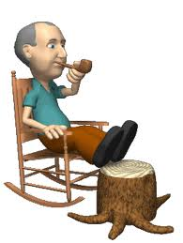

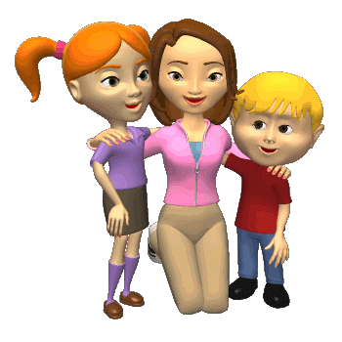
Las ciencias psicológicas atestiguan que en todos los niveles, superficiales y profundos, los adultos reflejamos las influencias tempranas.
En buena parte somos nuestro medio, somos nuestras relaciones, somos la comunicación del hogar, de nuestra infancia.

Slide 24

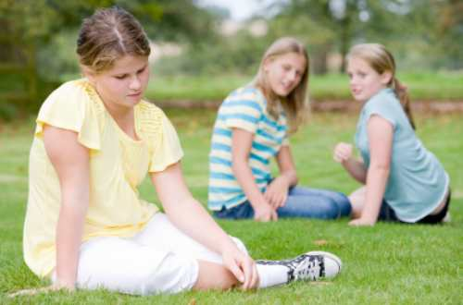

Los hombres no somos islas, por esencia intima somos animales sociales, nuestra condición humana es de “individuos en sociedad”.
Por el contario, sufrimos sistemáticamente experiencias de :
Choque
Incomprensión
Rechazo y falta de respuesta
Entonces sobreviene la frustración, la agresividad crónica y la neurosis.

Slide 25


Cuando vivimos nos comunicamos, los interlocutores nos ubicamos en un sistema social y dentro de nuestra circunstancias personales, que son únicas. Debemos entender que no ha existido ni existirá jamás una persona igual a mí.
Y si ya biológicamente soy único desde el día que mis padres me concibieron, los años de mi vida y el medio ambiente me ha sido individualizado aún más por que cada momento “soy yo y mi circunstancia y mi circunstancia”
ORTEGA Y GASSET

Slide 26



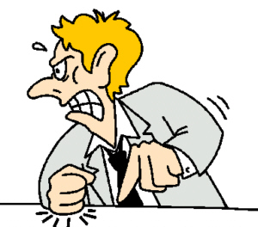



¿Cómo comunicamos?
En ocasiones, mas allá de las palabras y de lo que ellas dicen es posible descubrir la intención verdadera de quien las dice.
Para comunicarnos no sólo usamos el lenguaje sino que con él todo nuestro cuerpo.

Slide 27




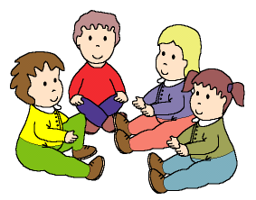




Con nuestro rostro
Con nuestras posturas
Con nuestra voz
Con nuestro tacto
Con nuestro uso del espacio
Con nuestra mirada
Con nuestros movimientos
¿Como comunicamos?

Slide 28

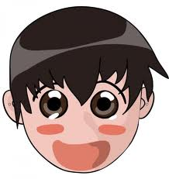


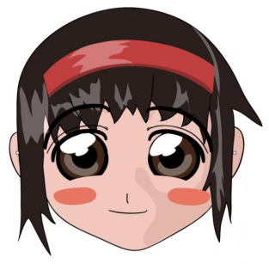
La comunicación es una conversación, maneja una continua retroalimentación por parte de los participantes.
Emisor
Receptor

Slide 29
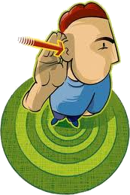

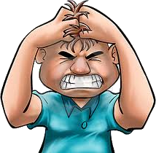
En el mensaje encontramos reflejada la personalidad de cada uno de los participantes en la comunicación:
El mal receptor es:
    Defensivo: rechaza al emisor o el mensaje
    Egocéntrico: esta mas preocupado por lo que él trae, que por captar el mensaje.
    Cree no necesitar ser informado o enseñado
    Ignora los mensajes no verbales

Slide 30



El buen emisor es:
    El que pone mucha atención a las personas, superando las actitudes egocéntricas.
    Implica esfuerzo serio por especificar y esclarecer los significados evitando caer en ambigüedades.
    Le encanta y disfruta de la retroalimentación.
    Tiene carisma

Slide 31
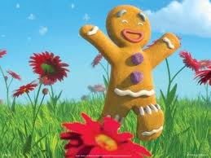

La respuesta para aquellos que desean tener carisma, proviene en la armonía entre el alma y sus emociones, que se nutre de amor, amistad, autenticidad, integridad; es caerse bien a si mismo.
La asertividad en comunicación, es la capacidad que tiene el ser humano de defender sus derechos, expresando lo que cree, lo que piensa y siente.

Slide 32
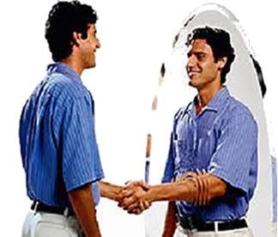

El que una persona se comunique asertivamente implica:
  Identificar lo que se siente, piensa y se quiere.
  Aceptar pensamientos creencias y sentimientos
  Controlas los sentimientos que impida la buena comunicación
  Buscar los momentos para expresarse
  Ser específicos al expresarnos
  No agredir nunca física o verbalmente
  No usar frases de cajón “que te importa” “ya lo sabia”

Slide 33
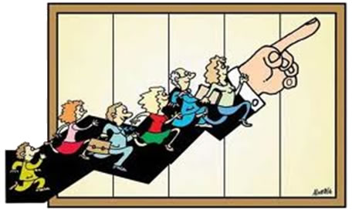
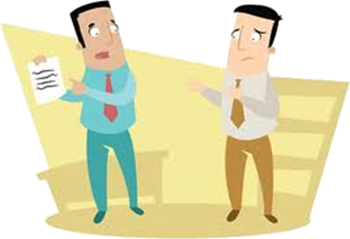

Características
    Toma de decisiones por voluntad propia
    Acepta sus errores y sus aciertos
    Ve y acepta la realidad
    Actúa y habla con base en hechos concretos y objetivos
    Utiliza sus capacidades personales
    Es autoafirmativo, siendo gentil y considerado
    No es agresivo, esta dispuesto a dirigir asi como a dejar que otros dirijan

Slide 34

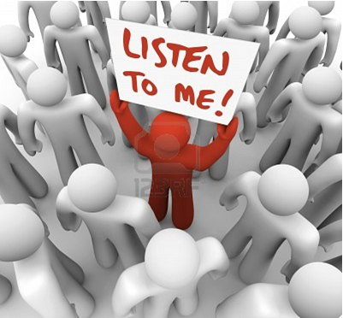
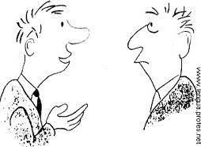
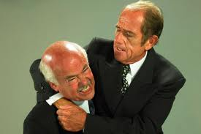
Estilos de Comunicación
Informar: Compartir ideas
Solicitar: Inducir a otros a que exterioricen sus ideas
Convencer: Persuadir de las ventajas de mis ideas
Forzar: Imponer ideas

Slide 35

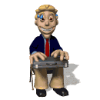
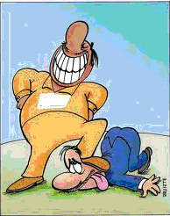



Transigir: Quiero que acepten algunas de mis ideas
Someterse: Dispuesto a hacer lo que me piden
Retirarse: Suspendo mi participación
Desahogarse: Me retiro expresando mi ira y frustración
Estilos de Comunicacion

Slide 36





Persuasión
Utilización deliberada de la comunicación para cambiar, formar o reforzar las actitudes de las personas.
Propósito esencial de la persuasión debe ser conectar la recomendación y la venta, a las costumbres y motivos de la persona a la que vas a persuadir.

Slide 37





El mundo entero esta compuesto por la habilidad de persuasión
Hay que seleccionar entre experiencias almacenadas o situaciones similares que transformen el recién llegado estímulo en algo que tenga sentido.
La prueba de éxito en un intento persuasivo es la respuesta del receptor
Persuasion

Slide 38






Consejos para persuadir
Analizar a la otra persona.
Tratar de saber algo sobre su carácter.
No dejar de tomar en cuenta los dotes particulares de una persona
Tratar de hablar el mismo idioma
Estar seguro de comprender el punto de vista de la otra persona.
Persistir en dirigir la situación.
Consejos para persuadir

Slide 39




Estar totalmente al corriente del asunto
Recordar que uno no conoce todas las respuestas, sino que esta buscando algunas.
Permanecer tranquilo y firme.
Ser sincero y honrado.
Tratar a la otra persona como nos gustaría que nos trataran.
Comprender su postura.

Slide 40

Currículum Vitae
Currículum vítae, término de origen latino que en español significa carrera de la vida.
Estos términos se refieren al conjunto de experiencias (educacionales, laborales, vivenciales) de una persona.
Se aplica comúnmente en la búsqueda de empleo, siendo requisito indispensable su presentación para solicitar empleo en la mayoría de los puestos.

Slide 41
Tipos de Curriculum Vitae
Dependiendo del modo de organización de la información, el currículum vítae puede ser de tres tipos:
Cronológico: consiste en ordenar el currículum vítae del más antiguo al más reciente. No es recomendable cuando se ha cambiado de trabajo con frecuencia.
Inverso: permite destacar la experiencia laboral reciente. Recomendable si ésta tiene relación con el puesto de trabajo al que aspiramos.
Temático o Funcional: consiste en ordenar el currículum vítae por bloques temáticos. Recomendable cuando la experiencia es muy dispersa o cuando hay grandes espacios de tiempo en los que no se ha trabajado.

Slide 42
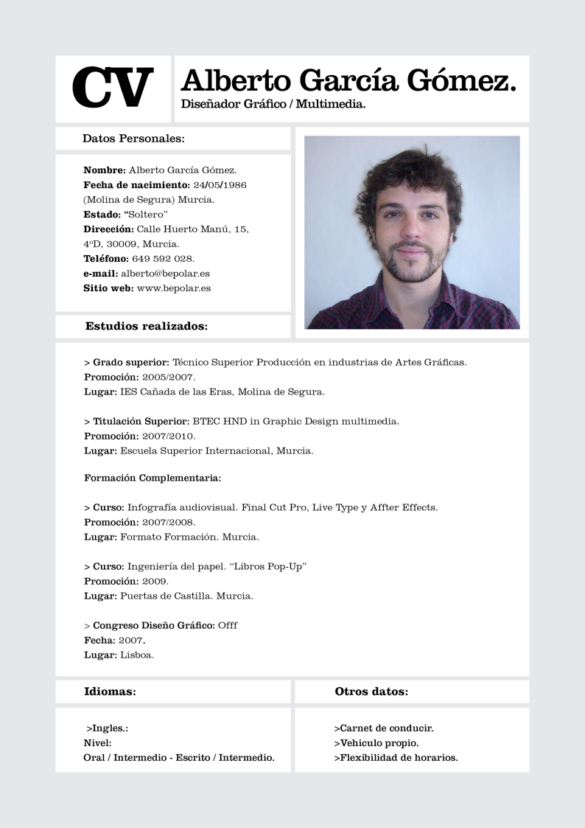
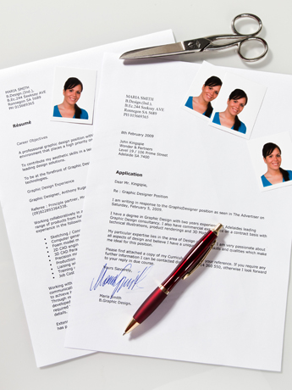

Slide 43
¿Cómo se elabora?
Existen asistentes en los procesadores de texto que nos pueden ayudar a la elaboración del currículum.
El currículum moderno se elabora en dos cuartillas como máximo.
Recopila todos tus documentos como certificados, diplomas, reconocimientos o lo que consideres que tiene un valor curricular.
Ten a mano datos numéricos que te identifiquen, por ejemplo: Cédula, CURP, RFC, etc.

Slide 44
Datos del currículum
Datos personales:
Nombre y apellidos
Lugar y fecha de nacimiento
Estado civil (puedes omitirlo según valores)
Domicilio de referencia
Teléfono de contacto, correo electrónico, etc.

Slide 45
Datos del currículum
Historial Académico:
Estudios y/o titulación obtenida
Escuela, localidad y fechas de estudios .
Formación, postgrado o complementaria
Estudios en el extranjero, becas, etc.

Slide 46
Datos del currículum
Historial profesional:
Empresa, organismo, institución.
Fecha, responsabilidades y funciones realizadas.
Si no tienes mucha experiencia, indica si has hecho prácticas y/o servicio social.

Slide 47
Datos del currículum
Idiomas:
Cuáles y qué nivel se tiene de ellos, oral y escrito (indicar títulos, si se tienen) lo normal es poner medio, alto o bajo.
Informática:
Qué aplicaciones manejas y grado de dominio.

Slide 48
CONSEJOS BÁSICOS PARA ELABORAR UN CURRICULUM
Hacer borradores antes de presentar el currículum final.
Mostrar lo mejor de sí para crear el deseo de conocerte.
Contener información relevante del puesto que se está buscando.
Información honesta.
Organizar todos los datos.
Cuidar ortografía, redacción y mecanografía.
Elaborarlo a computadora.
Tener opiniones de otras personas.
Si no se ha trabajado antes, mencionar logros alcanzados.

Slide 49
Errores comunes
Poner una fotografía antigua, con ropa no adecuada, demasiado seria o demasiado informal.
Mencionar cosas de más o de menos.
Desorden en los datos.
Falta de limpieza (si se te cayó en un charco, en el café, si se arrugó, etc.)

Slide 50
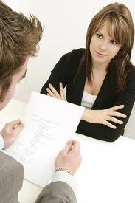
OBJETIVOS DE UNA ENTREVISTA
Busca reunir información biográfica sobre los antecedentes de la persona. Con esto puede pronosticarse el futuro rendimiento que pude tener la persona.

Slide 51

¿Debo prepararme anticipadamente para una entrevista?
Preparar la información biográfica (historial académico, familiar, y amigos a quienes podemos dar como referencias).
En caso de experiencia laboral, llevar anotadas las funciones que realizaron.
Preparar actitud

Slide 52
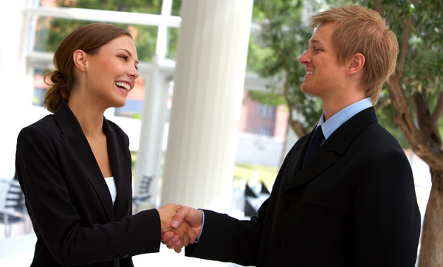
¿Qué me preguntaran en la entrevista?
Las preguntas y la forma de plantear las preguntas pueden ser muy variables, pero casi todas las entrevistas tratan de abordar los mismos temas, por otra parte, la información que la empresa desea conocer de la persona a emplear, la obtendrá no solo con cuestionamientos, sino también por medio de la comunicación no verbal; por ejemplo, los movimientos corporales, actitudes, y gesticulaciones, todo aquello que permite comunicar a los demás sin palabras su agrado, inseguridad, nervios, dudas, afecto, etc.

Slide 53
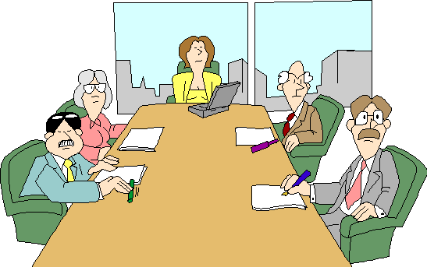
Tipos de entrevista
De Grupo
Dos o más entrevistadores, se basan en las mismas preguntas y respuestas para evaluar mejor al entrevistado.
Individual
Se realiza directamente entre el entrevistador y el solicitante.

Slide 54

Para llevarlas a cabo se recurre a….
Estructurada:
Se hacen preguntas predeterminadas que permitan una confiabilidad en la entrevista. Preguntas sometidas a un proceso mecánico.
No Estructurada:
Preguntas no previstas, logrando la comunicación directa a través de una conversación común y abierta. Se tocan diferentes temas. No muestran confiabilidad porque pasa por alto aptitudes, conocimiento o experiencia.

Slide 55
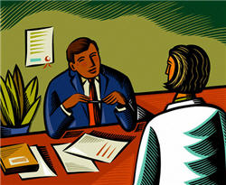
Mixtas
Consiste en hacer 2 tipos de preguntas: estructuradas, donde se proporciona una base confiable y comparación entre candidatos, y no estructuradas añade interés al proceso.
Solución de problemas
Se presenta un problema y el entrevistador espera que des una solución adecuada y confiable.

Slide 56
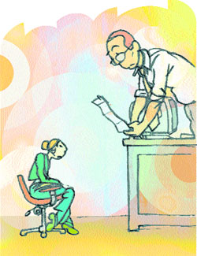
Provocación de tensión
Preguntas tajantes hechas en rápida sucesión y de manera poco amistosa para evaluar reacciones y calidad de respuestas

Slide 57

Áreas que se exploran durante la entrevista:
Datos Generales:
Nombre Completo
Dirección
Estado Civil
Edad
Fecha de Nacimiento
En esta se establece un clima de confianza , afín de romper el hielo entre ambos.
Antecedentes Académicos:
Conocer como fue tu proceso escolar
Continuidad y Rendimiento
Becas, Reconocimientos,
Actividades extraescolares

Slide 58

Antecedentes académicos:
Conocer el proceso escolar.
Continuidad y rendimiento académico.
Becas.
Reconocimientos o premios.
Actividades extraescolares .
Experiencia Laboral
Se profundizara en la capacidad de desempeño .Nivel de Responsabilidad y compromiso.
Disposición para emprender nuevos proyectos.
Creatividad y Capacidad de adaptación a los cambios.
Liderazgo
Causas de Separación de los empleos anteriores
* Si no tienes ninguna experiencia laboral, describe tus logros, cualidades, habilidades, servicio social, practicas escolares.

Slide 59


Otras áreas importantes:
Metas a corto plazo y largo plazo
Planes como profesionista Motivaciones
Potencial.

Slide 60

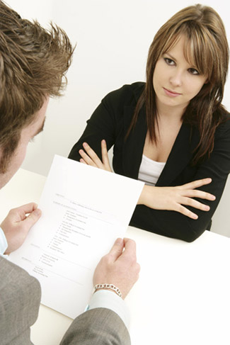
¿Que duración puede tener una entrevista?
Variable
Depende de la profundidad y finalidad de esta:
Características generales en función del sujeto y de los requisitos que la empresa solicite.

Slide 61

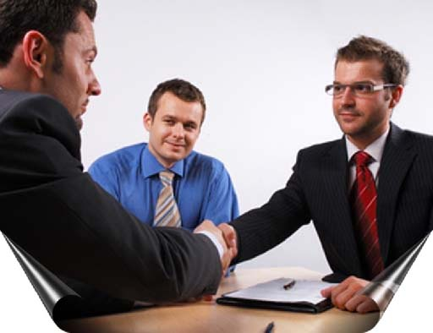
En ocasiones puede durar una o dos horas o incluso puede llevarse a cabo durante varios días y con diferentes entrevistadores, ya que cada uno de ellos exteriorizara comentarios importantes.

Slide 62


¿Puedo formular Preguntas durante la entrevista?
Es necesario aclarar las dudas respecto:
-Empresa
-El puesto
-Las responsabilidades
Recuerda que:
La finalidad de la entrevista es que ambas partes se conozcan

Slide 63


SUGERENCIAS PARA ÉL
Debe cuidar su higiene:
Uñas cortas y limpias.
Cabello cortado cuidadosamente y sin llamar la atención.

Slide 64




El traje debe ser de la talla adecuada, de tonos firmes (gris, azul marino, negro), impecable.
La camisa blanca, planchada perfectamente y la talla.

Slide 65




La corbata es la expresión personal del hombre. Es importante cuidar el largo, limpieza y el nudo derecho.
Los zapatos boleados.
El cinturón del tono del traje si no negro.

Slide 66



Calcetines lisos o de colores que combinen con el traje
Accesorios no cargados
Reloj sencillo.
Portafolio en buen estado.

Slide 67






Cartera piel lisa, negra, café o vino.
Pañuelo blanco por apuros.
Lentes
Paraguas cuando sea necesario.

Slide 68
SUGERENCIAS
PARA
ELLA

Slide 69



3
elementos en los
que conviene invertir :
Traje sastre, zapatos y una buena bolsa.

Slide 70
CUIDA
TU
PERSONA

Slide 71



traje
El debe quedar
Cómodo para poder sentarnos
En cualquier lugar

Slide 72




cómodas
BLUSAS
Sin ESCOTES provocativos

Slide 73



Medias
y
zapatos

Slide 74



BOLSA
En la hay que portar:
Agenda (negra, café, o vino)
Pluma
Pañuelos desechables
Cosmetiquera “pequeña”
Peine o cepillo

Slide 75



“DE LA MODA…
LO QUE TE ACOMODA ”
Maquillaje
Perfume
Cabello

Slide 76

AMBOS
“La calidad perdura mucho después de que se olvida el precio”…

Slide 77

Vístete de acuerdo con lo que quieres ser, a donde quieres llegar …
¡VISTETE PARA TRIUNFAR!...

Slide 78
UNIDAD III
EJERCICIO PROFESIONAL Y DESARROLLO SUSTENTABLE
Asume una actitud propositiva de su ejercicio laboral que favorezca el desarrollo sustentable.

Slide 79
Rap 1 : Analiza las políticas sobre el desarrollo sustentable en el marco de su ejercicio profesional
Rap 2 : Propone estrategias e iniciativas en su ejercicio profesional , que favorezcan al desarrollo sustentable.

Slide 80

Políticas relacionadas con el Desarrollo Sustentable.
Cumbre de la Tierra del Río ; Brasil ,septiembre, 1992
Participaron 172 gobiernos , organizaciones no gubernamentales , 10,000 periodistas
Resultados:
* La Declaración de Río sobre el Medio Ambiente y Desarrrollo
* La Convención Marco sobre el Cambio climático
* La Convención de las Naciones Unidas sobre la Diversidad Biológica
* Acuerdos sobre la desertificación y la pesca en alta mar.

Slide 81

2000 Una parte integral de la Declaración del Milenio
Los jefes de estado y de Gobierno de todo el mundo , en asamblea solemne en la cede en Nueva York para la cumbre del milenio , aprobaron la Declaración del Milenio que reafirma el apoyo a la comunidad internacional de «un desarrollo verdaderamente sustentable»

Slide 82

2002 Cumbre mundial en Johannesburgo, Sudáfrica
Su objetivo es evaluar la Cumbre de la Tierra y adoptar medidas para lograr un desarrollo apto para las futuras generaciones

Slide 83
Algunos organismos en México que se encargan de regular la contaminación industrial son:
Secretaría de Recursos Naturales (SEMARNAT)
Comisión Nacional del Agua (CNA)
Instituto Mexicano de Tecnología del Agua (IMTA)

Slide 84

La ley con mayor trascendencia de la SEMARNAT es la Ley General de Equilibrio y Protección al Ambiente (LGEEPA).
LGEEPA

Slide 85



El principal responsable del control y supervisión de procesos de deterioro ambiental es el propio gobierno federal

Slide 86


Programas ambientales

Slide 87

La política ambiental abarca tres áreas primordiales:
Conciencia cívica y educación ambiental
Inversión
Tecnología

Slide 88


Conciencia cívica
Se debe evaluar los niveles de conciencia cívica de la población , se debe prestar especial atención ala educación ambiental .

Slide 89


inversión
Podemos incorporar las cuestiones de desarrollo sustentable a los fenómenos de la inversión a través de los programas nacionales de inversión y gasto público , donde se evalúa , si realmente , se da un verdadero equilibrio entre los planes y programas de inversión y el medio ambiente.

Slide 90



Tecnología
La incorporación y difusión tanto de la técnica como de la tecnología , deben de contribuir a compatibilizar los objetivos del crecimiento económico en donde se integren progreso técnico , recursos naturales y medio ambiente.

